Slide 1
Здоров’я людини

Slide 2
ЩО таке здоров'я?
Учені вважають, що здоров'я — це «стан повного фізичного, духовного й соціального благополуччя, а не лише відсутність хвороб та фізичних дефектів».

Slide 3
Здоров'я значною мірою залежить від умов жит­тя і праці, що визначаються політичним устроєм і рів­нем соціально-економічного розвитку держави, а також від екологічних і географічних чинників навколишнього середовища.

Slide 4
Що формує здоров'я людини

Slide 5
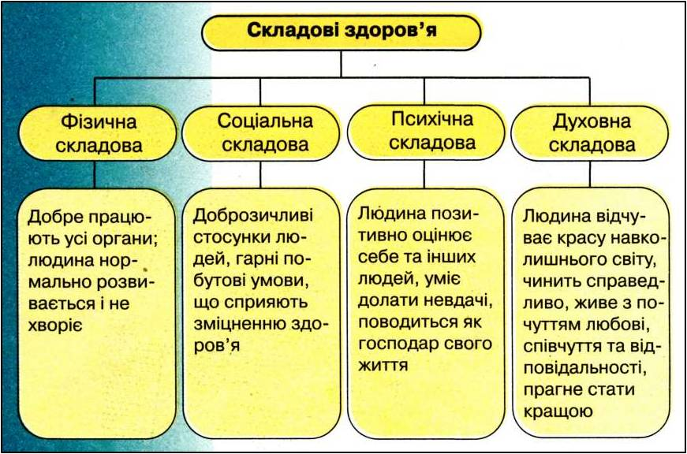
Складові здоров'я
Здоров'я визначається надзвичайно різними складовими. Вони взаємопов'язані й кожна з них робить свій внесок у здоров'я лю­дини.

Slide 6
Фізична складова
Фізична — складова, що визначає фізичний (тілесний) стан люди­ни, її розвиток. Це можливість виконувати певні дії: рухатися, працю­вати, пристосовуватися до змін довкілля.

Slide 7
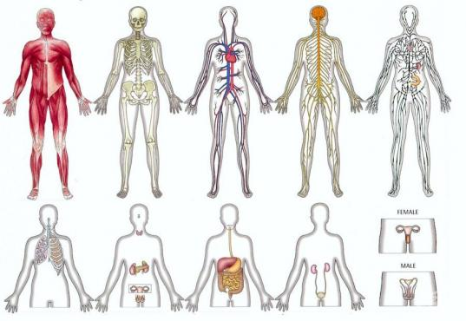
Фізичне здоров’я людини залежить від того, наскільки добре виконують свою роботу опорно-рухова, кровоносна, травна, нерво­ва, видільна та інші системи організму

Slide 8
Емоційна складова
Емоційна — здатність розуміти почуття, висловлювати і контро­лювати їх. Важливо комфортно почуватися, беручи до уваги емоції людей, що тебе оточують

Slide 9
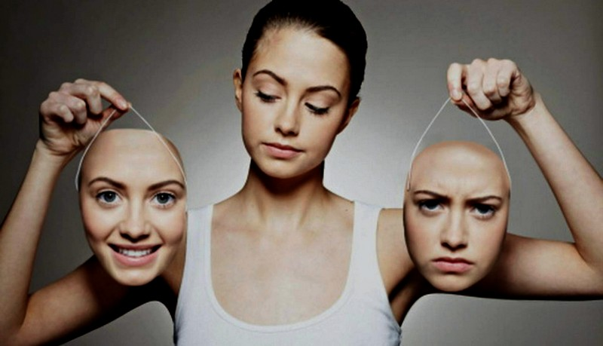
Психічна складова здоров'я включає в себе здатність правильно оцінювати
й сприймати свої почуття та відчуття, свідомо керувати своїм емоційним станом

Slide 10
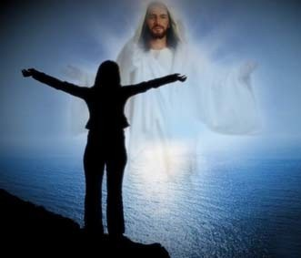
Духовна складова
Духовна складова — основа здоров'я, що показує самовдосконалення і духовний розвиток особистості, який виявляється у розумінні сутності довкілля, набутті унікальної властивості вибору власної віри

Slide 11
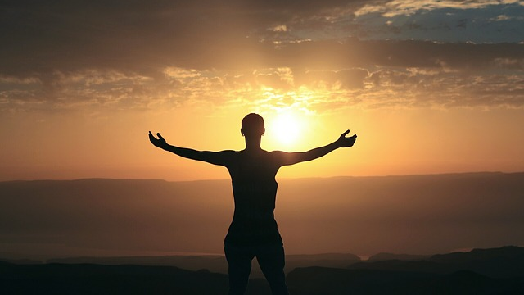
Духовний розвиток людини визначає мету її існування, ідеали і життєві цінності

Slide 12
Соціальна складова
Соціальна — складова, що окреслює ефективну взаємодію люди­ни із соціальним середовищем

Slide 13
Інтелектуальна складова
Інтелектуальна — здатність сприймати, засвоювати та аналізува­ти інформацію, творчо її використовувати для прийняття відповідних рішень щодо поліпшення стану свого організму

Slide 14
Принципи здорового способу життя
Активний рух;
Збалансоване харчування;
Очищення організму і його зміцнення;
Процеси культивування здорового мислення і розвитку сили волі;
Прагнення до отримання нових знань про своє здоров’я.

Slide 15
Будьте здорові!

